Slide 1
[IN]sicurezza a scuola!
presenta:

Slide 2
[IN]sicurezza a scuola!

Slide 3
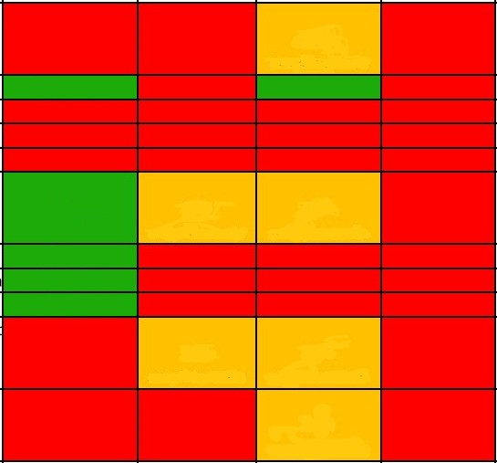
[IN]sicurezza a scuola!

Slide 4
[IN]sicurezza a scuola!
PERCHÉ LA SCUOLA?
Perché ogni giorno la frequentano 2424 bambini
Perché ogni giorno ci lavorano 200 insegnanti, collaboratori e personale amministrativo

Slide 5
[IN]sicurezza a scuola!
L’INDAGINE CONOSCITIVA
Per valutare l’ADEGUATEZZA degli edifici scolastici abbiamo richiesto i seguenti documenti al proprietario “Comune di Giulianova”:
VERIFICA DI VULNERABILITA’ SISMICA
CERTIFICATO DI COLLAUDO STATICO
CERTIFICATO DI AGIBILITA’
CERTIFICATO DI PREVENZIONE INCENDI

Slide 6
[IN]sicurezza a scuola!
LE SCUOLE COMUNALI
“L’ARCOBALENO”
“LE COCCINELLE”
DE AMICIS
PAGLIACCETTI
VIA GOBELLI
BIVIO BELLOCCHIO
COLLERANESCO
BINDI
DON MILANI
BRAGA
SUCC. BINDI
VIA SIMONCINI
VIA MATTARELLA

Slide 7
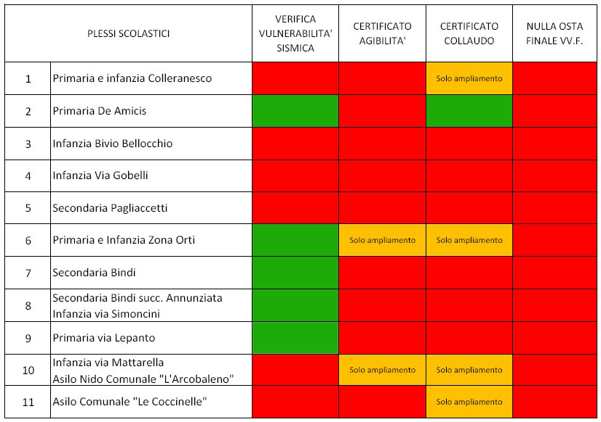
[IN]sicurezza a scuola!
IL RISULTATO!

Slide 8
[IN]sicurezza a scuola!
VULNERABILITA’ SISMICA …
… indica la risposta dell’edificio ad un sisma che potrebbe verificarsi nella zona.
Si esprime con un indice percentuale che varia da 0 a 100
100% = edificio adeguato
Discende dall’O.P.C.M. n. 3274 del 20 marzo 2003 che, dopo numerose proroghe, stabiliva per il Comune l’obbligo di effettuare le valutazioni entro il 2013 e inserire gli interventi di adeguamento nel Piano Triennale delle Opere Pubbliche.

Slide 9
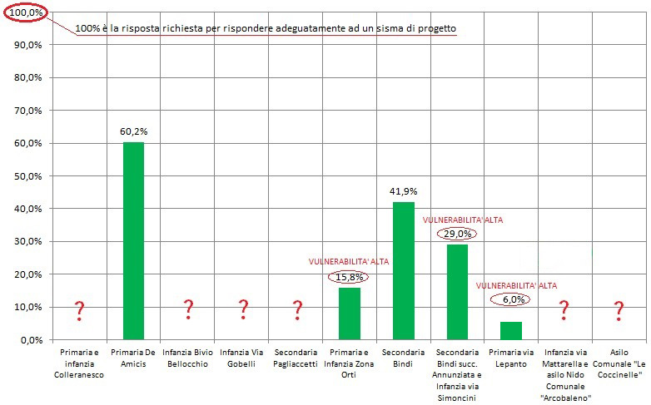
[IN]sicurezza a scuola!
VULNERABILITA’ SISMICA

Slide 10
[IN]sicurezza a scuola!
VULNERABILITA’ SISMICA
?
891
bambini frequentano
scuole a VULNERABILITA’ SCONOSCIUTA
1533 bambini frequentano
scuole a
MEDIO-ALTA VULNERABILITA’

Slide 11
[IN]sicurezza a scuola!
COLLAUDO STATICO …
… TESTA la risposta dell’edificio alle sollecitazioni non sismiche (peso di persone e arredi, vento, neve, ecc.)
369
bambini frequentano
scuole per le quali
è presente CERTIFICATO DI COLLAUDO
1144
bambini frequentano
scuole per le quali non è reperibile CERTIFICATO DI COLLAUDO
911
bambini frequentano
scuole per le quali
è presente CERTIFICATO DI COLLAUDO
PARZIALE

Slide 12
[IN]sicurezza a scuola!
AGIBILITA’ …
… ATTESTA la sussistenza delle condizioni di sicurezza, igiene, salubrità e risparmio energetico degli edifici.
693
bambini frequentano
scuole per le quali l’AGIBILITA’ E’ PARZIALE
1731
bambini frequentano
scuole per le quali non è reperibile l’AGIBILITA’

Slide 13
[IN]sicurezza a scuola!
PREVENZIONE INCENDI …
!
… il certificato ATTESTA la conformità degli edifici alle vigenti norme di sicurezza in caso di incendio. E’ rilasciato dai VV.F.
100%
2424
bambini frequentano
scuole SPROVVISTE di
CERTIFICATO PREVENZIONE INCENDI
La mancanza o la scadenza di tale documento decreta l’inagibilità dell’edificio e la conseguente sospensione di tutte le attività svolte al suo interno:
TUTTE LE SCUOLE DI GIULIANOVA SI TROVANO IN QUESTA SITUAZIONE !

Slide 14
[IN]sicurezza a scuola!
IN BREVE …
VULNERABILITA’ SISMICA
COLLAUDO STATICO
AGIBILITA’
PREVENZIONE INCENDI

Slide 15
[IN]sicurezza a scuola!
CONCLUSIONI
PATRIMONIO EDILIZIO SCOLASTICO FRAMMENTATO
IRREPERIBILITA’/MANCANZA di documenti inerenti il RISPETTO DI REQUISITI IGIENICI E DI SICUREZZA
ELEVATI COSTI PER VERIFICHE ED ADEGUAMENTI DELL’INTERO PATRIMONIO IMMOBILIARE
MANCATA VISIONE GLOBALE DEL PROBLEMA SCUOLE
ASSENZA DI INTERVENTI IN ALMENO LA META’ DEI PLESSI
UTENZA QUOTIDIANAMENTE ESPOSTA A SCENARI DI RISCHIO CONCRETI

Slide 16
[IN]sicurezza a scuola!
PROPOSTE
PIANIFICAZIONE A BREVE TERMINE:
ACCORPAMENTO SCUOLE DI GIULIANOVA PAESE PRESSO EDIFICIO DEL VECCHIO TRIBUNALE
PIANIFICAZIONE A MEDIO TERMINE:
REALIZZAZIONE POLO SCOLASTICO UNICO PRESSO QUARTIERE ANNUNZIATA
RIDUZIONE SIGNIFICATIVA DELL’ESPOSIZIONE A SITUAZIONI DI RISCHIO
RISPARMIO COSTI DI GESTIONE
RISPARMIO COSTI PER ADEGUAMENTI E VERIFICHE
BENEFICI:

